Slide 1
Углубленный Python
Лекция 7
Опрышко Александр

Slide 2
Не забудьте отметиться на занятии!
Цитата великих

Slide 3
Лекция 6. Что было?
ctypes
ffi
C – extentions
Cython

Slide 4
Лекция 7. Что будет?
Автоматизация тестирования
Юнит-тестирование
Unittest
Pytest
Антипаттерны
Тесты на тесты

Slide 5
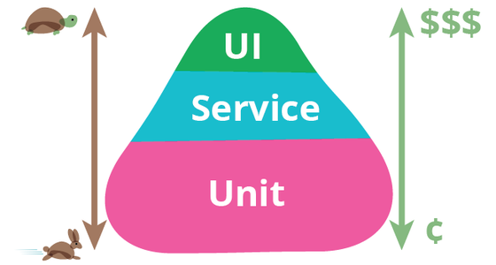
Как должно быть?

Slide 6
Unit – тестирование
Принципы автоматизации тестов
Атомарность
Независимость
Изолированность/герметичность

Slide 7
Unit – тестирование
Атомарность
def test_add_smth(): user = create_new_user(email='some@ema.il') user.register() user.auth() smth = user.create_smth() smth.add() assert user.is_authorized() assert smth.is_added() assert user.email == 'some@ema.il'

Slide 8
Unit – тестирование
Атомарность
def test_add_smth(): user = create_new_user(email='some@ema.il') user.register() user.auth() smth = user.create_smth() smth.add() assert user.is_authorized() assert smth.is_added() assert user.email == 'some@ema.il'

Slide 9
Unit – тестирование
Атомарность
def test_add_smth(): user = create_new_user(email='some@ema.il') smth = user.create_smth() smth.add() assert smth.is_added()

Slide 10
Unit – тестирование
Независимость
test1 -> test2 -> test3
test2 -> test1 -> test3
test3 -> test2 -> test1
test1 -> test3 -> test2
test3 -> test1 -> test2
test2 -> test3 -> test1

Slide 11
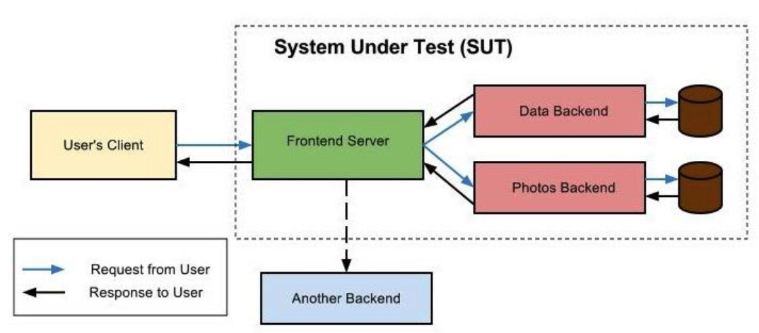
Unit – тестирование
Изолированность/герметичность

Slide 12
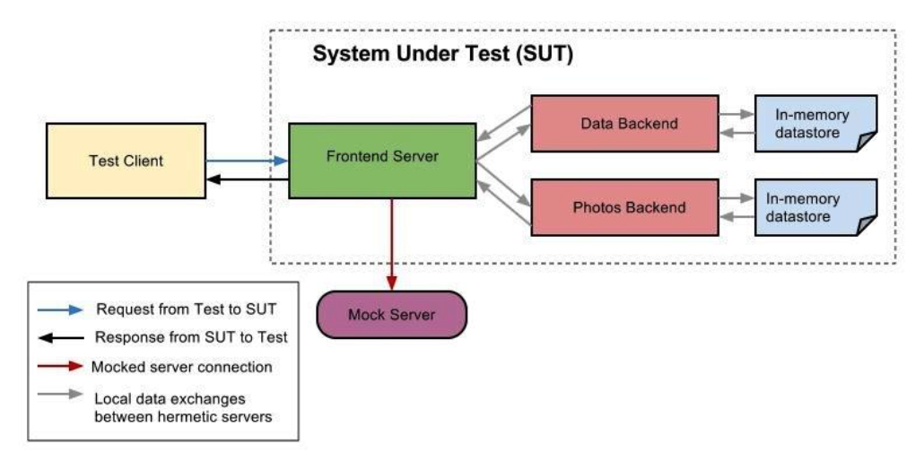
Unit – тестирование
Изолированность/герметичность

Slide 13
Unit – тестирование
Как придумать тесты?
Разбор тестируемоего метода
Определение граничных значении
Определение классов эквивалентности

Slide 14
Unit – тестирование
Какие тесты сделать для функции a / b?

Slide 15
Инструменты для тестирования
Unittest
Pytest

Slide 16
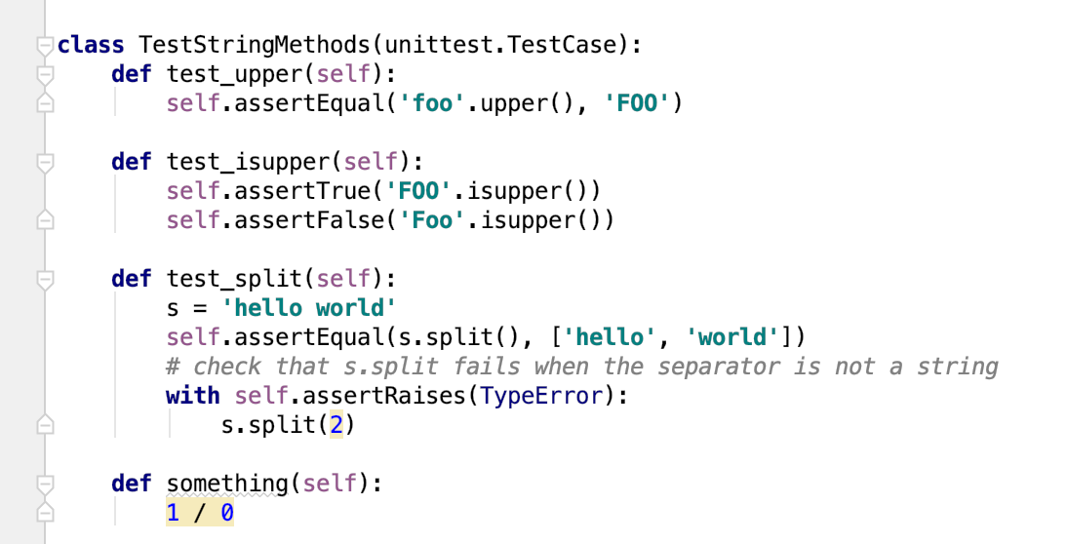
Unittest
>>> unit/test_simple.py

Slide 17
Unittest
Подготовка состояния (фикстуры)
setUp()
tearDown()
setUpClass()
tearDownClass()
setUpModule()
tearDownModule()

Slide 18
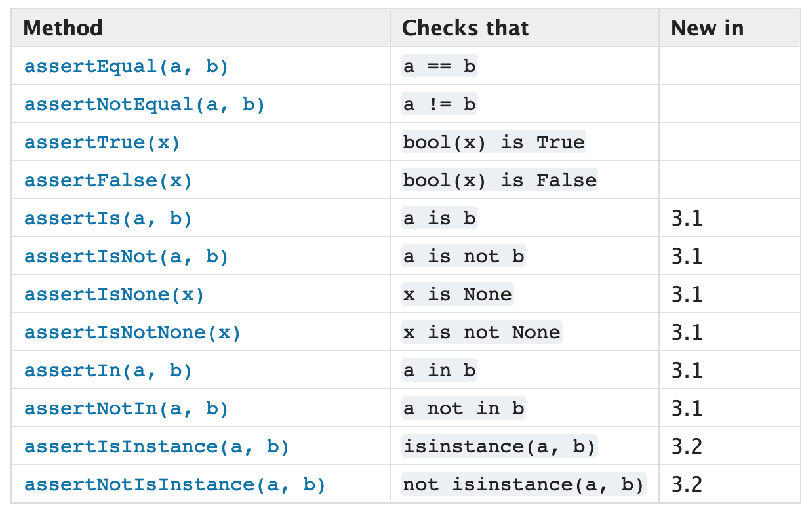
Unittest
Проверка результата

Slide 19
Unittest
>>> python -m unittest unit/test_simple.py
>>> python -m unittest unit/test_db.py
>>> python -m unittest discover -s unit/ -p "test_*.py"

Slide 20
Почему мне не нравится unittest?
1 класс – 1 тест
Fixtures в формате setUp tearDown
Скоуп фикстуры
Приходится наследоваться если у тестов одинаковый setUp
Сложные assert

Slide 21
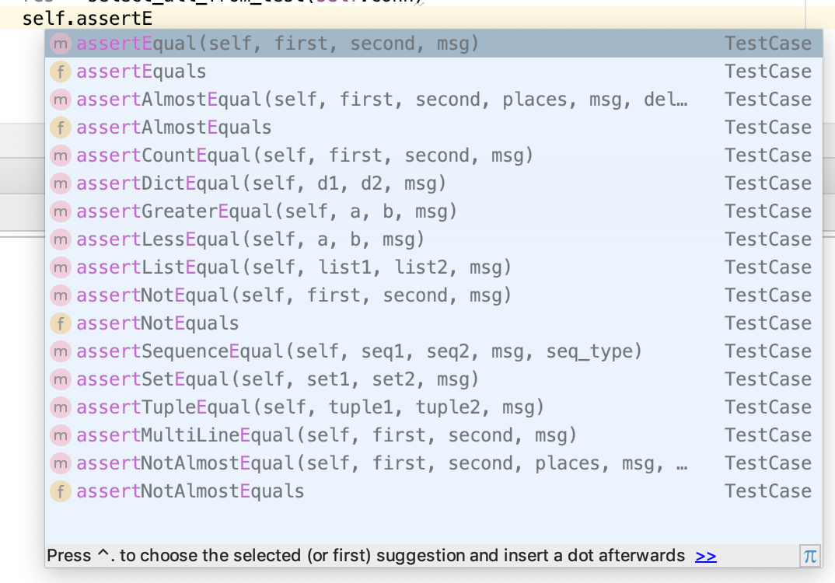
Почему мне не нравится unittest?

Slide 22
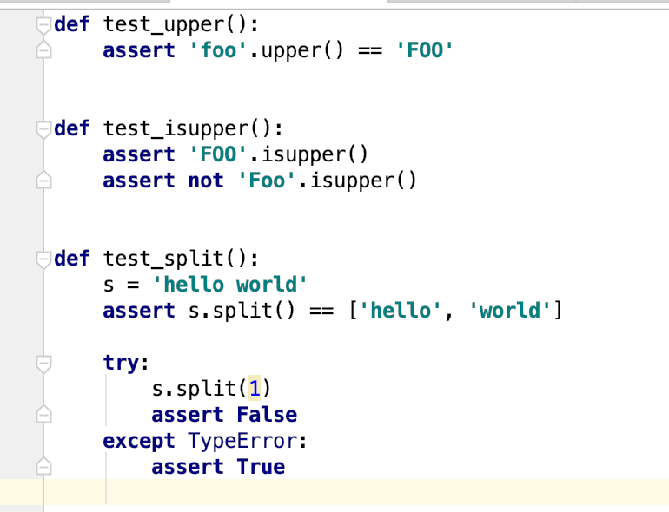
Pytest
>>> pyt/test_simple.py

Slide 23
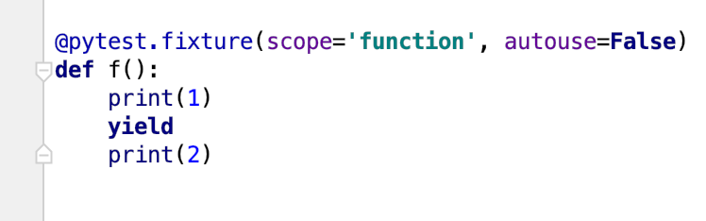
Pytest
Подготовка состояния (фикстуры)

Slide 24
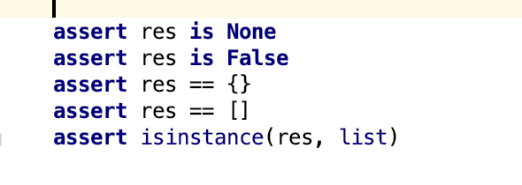
Pytest
Проверка результата

Slide 25
Pytest
>>> pytest pyt/test_simple.py
>>> pytest pyt/test_db.py
>>> pytest pyt/

Slide 26

Pytest
>>> pyt/test_i_like_it.py

Slide 27
Pytest
Как тестировать:
Aiohttp server (async_pyt/test_api.py)
Aiohttp client (async_pyt/test_client.py)
Mock (async_pyt/test_mock.py)

Slide 28
Антипаттерны
Liar
Giant
Secret Catcher
Mockery
Enumerator
Slowpoke

Slide 29
Антипаттерны
Liar
def test_some_smth(): do_smth() assert True

Slide 30
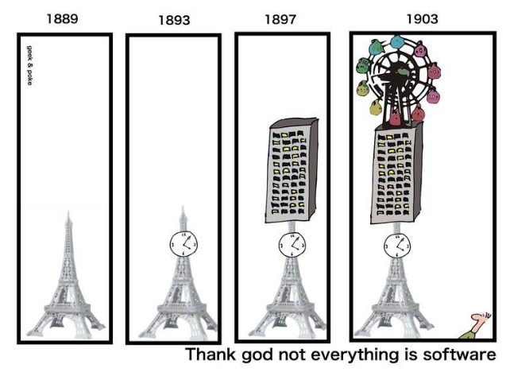
Антипаттерны
Giant

Slide 31
Антипаттерны
The Secret Catcher
def test_smth_one_two_three(): do_smth1() do_smth2() do_smth3()

Slide 32
Антипаттерны
Mockery
>>> async_pyt/test_mock.py

Slide 33
Антипаттерны
Enumerator
def test1(): pass def test2(): pass def test3(): pass

Slide 34
Антипаттерны
Slowpoke
def test_pokemon(): do_smth1() time.sleep(N) assert True

Slide 35
Тесты на тесты
Анализ покрытия
По файлам
По классам
По методам
По строкам
По ветвям

Slide 36
Тесты на тесты
Mutation testing
Метод тестирования основанный на внесении небольших изменений в код программы.

Slide 37

Тесты на тесты
Smoke test

Slide 38
Зачем писать тесты?
Улучшение качества
Облегчение внесения изменений
Документация на продукт

Slide 39
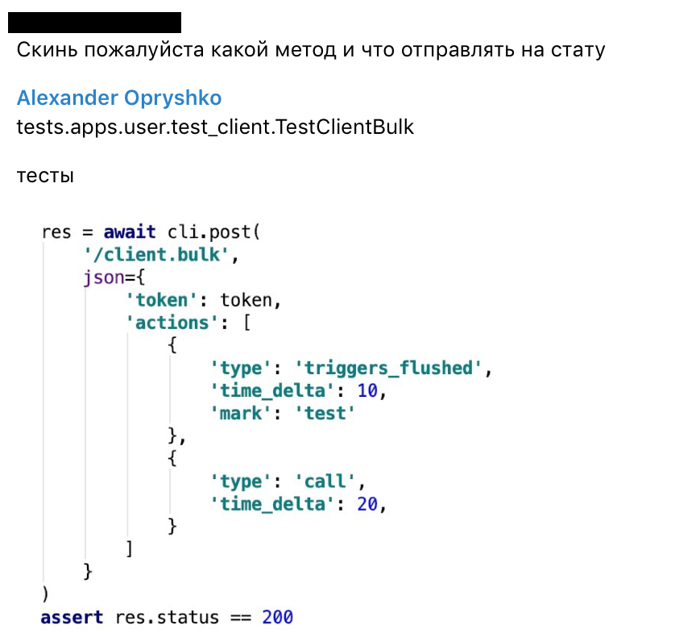
Зачем писать тесты?

Slide 40
Ссылки
https://docs.python.org/3/library/unittest.html
https://docs.pytest.org/en/latest/
https://github.com/pytest-dev/pytest-asyncio
https://github.com/aio-libs/pytest-aiohttp
https://aiohttp.readthedocs.io/en/stable/testing.html
https://pypi.org/project/pytest-mock/
https://docs.python.org/dev/library/unittest.mock.html
https://docs.pytest.org/en/latest/monkeypatch.html
https://github.com/spulec/freezegun
https://github.com/pnuckowski/aioresponses

Slide 41
telegram: alexopryshko email: alexopryshko@gmail.com telegram: igorcoding email: igor.latkin@outlook.com

